Slide 1


Mapping: Aplicación web para la Gestión y Localización optimizada de Sitios en la universidad Tecnológica Comfenalco sede B
Miguel Acosta García
Owen Meléndez González
Juan Rúa Capela
Camilo Pontón Rico

Slide 2

Descripción del problema
La falta de un sistema de búsqueda de sitios en la universidad representa un desafío que genera frustración y estrés en estudiantes, profesores al localizar sitios en la universidad tecnológico Comfenalco Sede B, resultando en una experiencia académica negativa, Además, provoca una pérdida de tiempo significativa, afectando la puntualidad y la imagen institucional en una era digital. resolver este problema es crucial para mejorar la calidad de vida académica y la eficiencia de la institución.

Slide 3

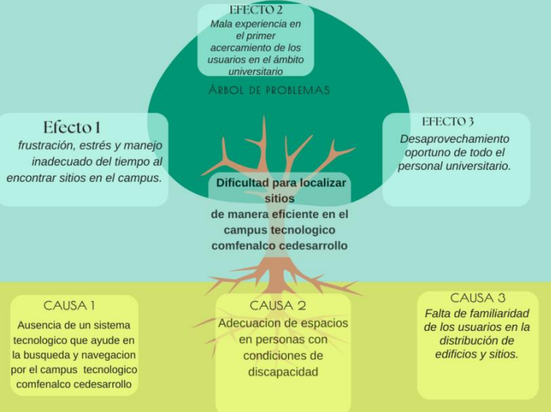
Árbol del problema

Slide 4
Justificación
La implementación de un sistema de búsqueda optimizado es esencial para transformar la experiencia de estudiantes y profesores, esto proporciona una solución eficiente y amigable que minimiza la frustración y el estrés asociados con la ubicación de sitios dentro del campus, con esto, este enfoque centrado en el usuario crea un entorno académico más positivo y orientado al bienestar, impactando directamente en la calidad de vida de todos los involucrados.
El impacto de este sistema se refleja en diversos aspectos: mejora la eficiencia operativa al reducir los tiempos de búsqueda, fortalece la colaboración al facilitar la interacción dentro del campus, y fomenta un ambiente más dinámico y productivo.

Slide 5

Objetivo general
Desarrollar una aplicación web para gestionar la ubicación de sitios dentro del campus tecnológico Comfenalco sede b, que mejore significativamente la eficiencia y la experiencia de los usuarios al encontrar sus destinos.
“

Slide 6

Objetivos específicos
Analizar las necesidades de los estudiantes y profesores a la hora de buscar un sitio en la facultad para diseñar un sistema de gestión de ubicación de sitios que satisfaga de manera eficiente y efectiva sus requerimientos y mejore su experiencia en el campus.
Codificar una aplicación web en Spring Boot para gestionar la ubicación de sitios en el campus universitario, diseñando una interfaz atractiva y funcional con HTML y CSS para mejorar la experiencia del usuario, e integrando JavaScript para añadir dinamismo y funcionalidad.
Verificar los datos que almacenan la información detallada sobre el usuario, para garantizar la integridad y la precisión de la información almacenada, así como para asegurar la seguridad de los datos del usuario y prevenir posibles errores o inconsistencias en el sistema.
Implementar las funcionalidades del sistema de gestión de ubicación para asegurar su operatividad, mediante la integración de herramientas necesarias y la implementación de características que mejoren la experiencia de usuario y el desempeño general del sistema.

Slide 7
Conclusiones
En conclusión, la implementación de un sistema eficiente de búsqueda de aulas en la universidad emerge como una necesidad. La falta de esta herramienta impacta adversamente la experiencia académica al generar frustración, estrés y pérdida de tiempo para estudiantes, profesores y visitantes. Además, esta problemática compromete la puntualidad y afecta la calidad de vida académica, especialmente para aquellos con necesidades especiales.
Al abordar estos desafíos, el proyecto no solo busca mejorar la eficiencia operativa y la gestión de recursos, sino también promover una experiencia educativa más positiva y equitativa. La inclusión de características diseñadas para la accesibilidad universal respalda principios éticos y normas que destacan la importancia de una experiencia académica de calidad, la puntualidad y la accesibilidad para todos los miembros de la comunidad universitaria.

Slide 8

¡GRACIAS!

